Slide 1
PROYECTO CONEXIONES
“COMER PARA VIVIR”

Slide 2
EQUIPO 1
MA. DE LA LUZ RENDÓN
ARACELI SOSA ABAD
LUIS DÍAZ CRUZ

Slide 3
CICLO ESCOLAR DE APLICACIÓN
2018-2019
Agosto 2018 – Junio 2019

Slide 4
PREGUNTA GENERADORA
¿Nuestros hábitos alimenticios son los adecuados para tener una calidad de vida saludable?

Slide 5
ÍNDICE
5.a C.A.I.A.C. Conclusiones generales. Interdisciplinariedad
Fotografías de la sesión
5.b Organizador gráfico
5.c Introducción
5.d Objetivo general
Objetivo de cada asignatura
5.e Pregunta generadora
5.f Contenido. Temas y productos propuestos

Slide 6
5.g Planeación general
Planeación día a día
Seguimiento
Evaluación
Autoevaluación y coevaluación
5.h Reflexión. Grupo interdisciplinario
5.i 4. Organizador gráfico. Preguntas esenciales
5. Organizador gráfico. Proceso de indagación
6. A.M.E. general
7. E.I.P. Resumen

Slide 7
8. E.I.P. Elaboración de proyecto
9. Fotografías
10. Evaluación .Tipos y herramientas de aprendizaje
11. Evaluación. Formatos. Prerrequisitos
12. Evaluación. Formatos. Grupo heterogéneo
13. Lista de pasos para realizar una infografía
14. Infografía
15. Reflexiones personales

Slide 8
CUADRO DE ANÁLISIS DE LA INTERDISCIPLINARIEDAD Y APRENDIZAJE COOPERATIVO
CONCLUSIONES GENERALES

Slide 9
CONCLUSIONES GENERALES
La Interdisciplinariedad
1. ¿Qué es? | La interdisciplinariedad es una actividad profesional o académica en al cual, dos o más disciplinas aportan sus conocimientos con el objetivo de resolver problemas específicos ó para abordar temas concretos. La interdisciplinariedad también está definida por el proceso mediante el cual se lleva a cabo ya que el trabajo debe realizarse en un orden sistemático, es decir, las actividades deben partir desde la perspectiva general de cada área y ser dirigidas hacia el punto donde converjan en el contexto de la problemática o temática.

Slide 10
2.¿Qué características tiene? | Establece objetivos precisos y alcanzables. Se desarrolla en un ámbito de comunicación y apoyo entre sus participantes. Enriquece los puntos de vista personales. Comparte herramientas teóricas y procedimentales propias de cada disciplina con las otras áreas. Busca desarrollar la problemática o temática en varios sentidos: teórico, práctico/aplicado y actitudinal.
3. ¿Por qué es importante en la educación? | La interdisciplinariedad es importante en la educación primero que nada porque, con base en su concepto cuestiona los planes de estudio que estén aislados unos de los otros para mejorarlos o enriquecerlos. Por otra parte, busca que el aprendizaje se lleve a cabo con los procedimientos de modelos de enseñanza que trabajen a un nivel cognitivo más profundo, para que el conocimiento sea duradero y pueda ser aplicado en la resolución de problemas reales de cualquier disciplina.

Slide 11
4.¿Cómo motivar a los alumnos para el trabajo interdisciplinario? | Sensibilizarlos con respecto a temáticas o problemáticas que de alguna manera les afecten, aunque no se den cuenta, ó que a pesar de que no les conciernen directamente, sucedan a su alrededor. Resaltando que la aplicación del trabajo interdisciplinario ha tenido como resultado el desarrollo de objetos o productos de utilidad para el ser humano, por ejemplo el desarrollo de tecnologías en la industria, medicina, medioambiente, etcétera, por mencionar algunas. Creando grupos de trabajo con integrantes diferentes en intereses, personalidad, habilidades, etc.

Slide 12
5. ¿Cuáles son los prerrequisitos materiales organizacionales y personales para la planeación del trabajo interdisciplinario? | Los requisitos materiales son las fuentes de información, material didáctico, herramientas de enseñanza y otros objetos que si bien son comúnmente utilizados más en una materia que en otra, puedan ser aplicados en otras áreas, fuera de lo común, para mejorar el aprendizaje. Los requisitos organizacionales son, partir de una estructura curricular de materias y planes de estudio interdisciplinarios, buscar intereses en común, realizar reuniones, llegar a consensos. Los requisitos personales son el interés y una actitud abierta hacia las temáticas abordadas y el trabajo interdisciplinario.

Slide 13
6. ¿Qué papel juega la planeación en el trabajo interdisciplinario y qué características debe tener? | La planeación del trabajo interdisciplinario dirige las actividades hacia el logro del o los objetivos, evita la vaguedad de los temas y la pérdida de tiempo, por el contrario busca optimizarlo. Es la guía para que los proyectos se puedan cumplir de. Características: • Está fundamentada en el Modelo Pedagógico institucional que oriente las actividades de aprendizaje, enseñanza y evaluación. • Debe considerar secuencias didácticas programadas y organizadas así como una instrumentación didáctica congruente con los materiales y contexto de los proyectos que se trabajen de manera interdisciplinaria. • La planeación debe ser cotidiana y abarcar las acciones de aprendizaje en clase y en los proyectos interdisciplinarios, es decir, la planeación integra el trabajo en todos los momentos de aprendizaje.

Slide 14
El Aprendizaje Cooperativo
1. ¿Qué es? | El aprendizaje cooperativo es el diseño y aplicación actividades de aprendizaje que motiven a los alumnos a trabajar hacia un objetivo común. Durante el proceso la motivación debe ser el punto de partida para llevar a cabo la responsabilidad individual y grupal de manera genuina.

Slide 15
2. ¿Cuáles son sus características? | •Promueve la solidaridad. • •Trabajo arduo. • •Responsabilidad compartida y en equivalente a la del profesor. • •Autonomía de los alumnos en cuanto a la toma de decisiones, actividades a realizar, manera de realizarlas, en la elección de contenidos y formas de trabajar. • •La recompensa es el beneficio mutuo.

Slide 16
3. ¿ Cuáles son sus objetivos? | •Lograr que los alumnos le den un significado a los contenidos. • •Qué el aprendizaje sea efectivo, duradero y aplicativo a contextos nuevos que se vayan suscitando en los grados escolares posteriores.

Slide 17
4. ¿Cuáles son las acciones de planeación y acompañamiento más importantes del profesor, en éste tipo de trabajo? | •La planeación del trabajo cooperativo en el aula debe estar bien estructurada. • •El profesor se convierte en un mediador entre el conocimiento y el alumno y lo guía para que el estudiante lo desarrolle de manera autónoma.

Slide 18
5. ¿De qué manera se vinculan el trabajo interdisciplinario y el aprendizaje cooperativo? | El trabajo interdisciplinario no es una simple relación de contenidos o actividades de diferentes campos del conocimiento, es una interacción esencial del conocimiento que implica una contextualización e intercambio de significados, prácticos, científicos y humanos. El trabajo cooperativo a partir de la solución de problemas y situaciones inéditas, implica la integración del conocimiento y la retroalimentación permanente en el proceso educativo.

Slide 19
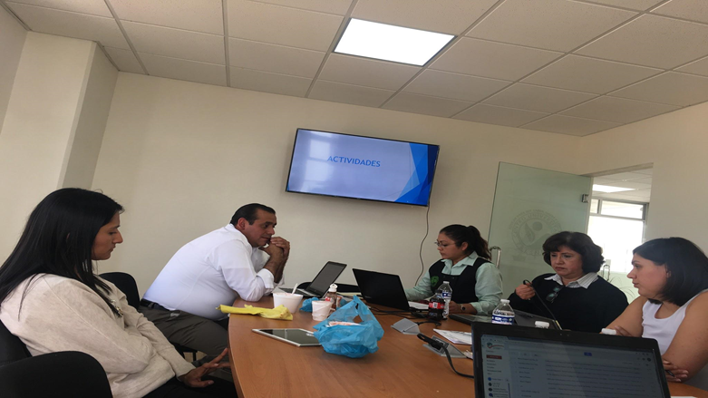

Slide 20
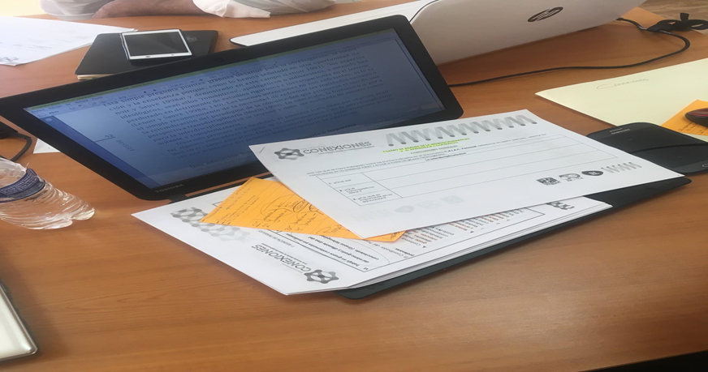

Slide 22
ORGANIZADOR GRÁFICO CON INTERCONEXIONES DE TEMAS DE LAS DIFERENTES ASIGNATURAS

Slide 23
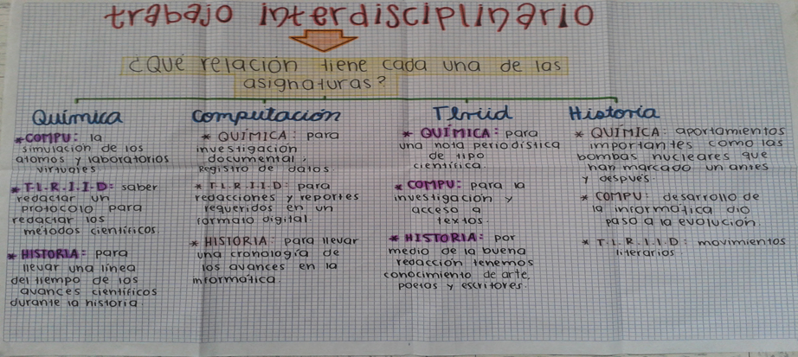

Slide 24
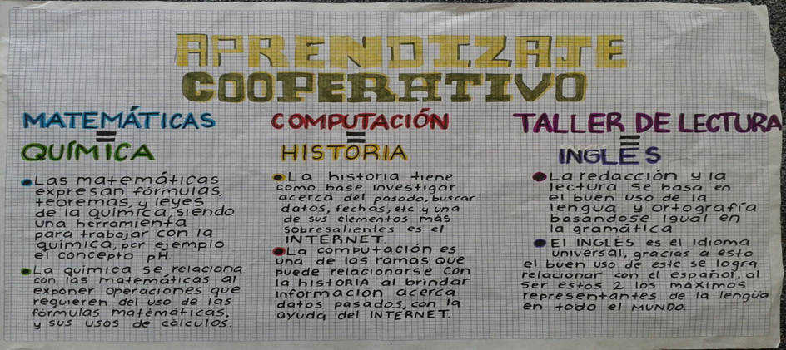

Slide 25
INTRODUCCIÓN
A nivel mundial, la alimentación se ha convertido en una industria en donde la nutrición se ha dejado de lado y es más importante “llenarte” que nutrirte.
Esta industria ha llenado los mercados de alimentos procesados, enfocándose, principalmente, en las ganancias monetarias que éstos les generan a costa de la salud de los individuos.
En la actualidad, las técnicas tradicionales de cultivo se han dejado de lado y se le ha dado más apertura a la famosa dieta occidental, la cual consiste en el consumo desmedido de carnes, harinas, aceites y azúcares; sin embargo, este cambio significativo ha tenido grandes repercusiones en nuestro cuerpo, siendo a su vez la mayor amenaza para nuestra salud.

Slide 26
La mayoría de las decisiones que tomamos respecto a nuestra alimentación, son de manera inconsciente; ya que diversos factores, tales como el orden en que consumimos los alimentos o los recipientes en los que son servidos muestran un gran impacto en nuestra vida.
En gran parte de la población, el comportamiento de su alimentación es consecuencia de la observación de los hábitos alimenticios de las demás personas.
Hoy en día, la cultura y la sociedad son esenciales en la formación de los hábitos de alimentación de una persona. Por desgracia, como sociedad en lo que lo barato es bueno y lo rápido es mejor, hemos introducido los súper tamaños (o el aumento en las proporciones) y la comida rápida de bajo costo, lo cual ha resultado en un aumento masivo de la tasa de obesidad.

Slide 27
Diversos estudios han mostrado que en las comunidades rurales, no existen enfermedades, cardiovasculares, obesidad y cáncer; debido a que su alimentación se basa en técnicas ancestrales, que han sido respetadas a lo largo del tiempo; es decir, siembran sus vegetales y cazan su propia comida.
Por lo tanto podemos afirmar que el consumo de alimentos procesados es proporcional al incremento de enfermedades.
Este proyecto propone enseñar técnicas de cultivo las cuales van desde preparar el suelo, sembrar diversas frutas y vegetales y cultivarlos. La elaboración de sus propios platillos basados principalmente en el consumo de vegetales. Y la posible comercialización y distribución de los mismos.

Slide 28
OBJETIVO GENERAL
Crear conciencia sobre el impacto que tiene el consumo desmedido de productos procesados a nuestra salud y motivar un cambio de hábito en nuestra alimentación, además de generar su propio alimento a través del cultivo de vegetales para tener una mejor calidad de vida.

Slide 29
OBJETIVOS PARTICULARES Objetivo para taller de lectura y redacción: Fomentar la conciencia de leer y revisar las etiquetas, investigando y analizando los contenidos de los alimentos que consumimos; para así consumir alimentos que realmente nos nutran. Objetivo para inglés: Students will search for information about ten vegetables which could be harvested at Centro Universitario Fresnos as well as to develop the steps to follow in order to have this activity into practice. Objetivo para química: Que los alumnos conozcan las características fisicoquímicas del suelo e identifiquen sus nutrientes con el fin de evaluar su fertilidad y saber la importancia de esto para el cultivo de sus alimentos.

Slide 30
Objetivo para computación: El alumno diseñará la propaganda mediante trípticos y carteles para el proyecto "comer para vivir", y llevará su control de comida en una base de datos en Excel, y podrán graficar su avance.
Objetivo para biología: Comparar y determinar las especies vegetales que por sus requerimientos de crecimiento, su utilidad en la producción de alimentos y su aporte nutrimental, sean más adecuadas para ser cultivadas dentro de las instalaciones del plantel.
Objetivo para estadística: Hacer un análisis estadístico de la cantidad de alimentos naturales y procesados (enlatados, empacados, etc.) que los alumnos consumen y a su vez compara los nutrientes que cada uno aporta.

Slide 31
PREGUNTAR Y CUESTIONAR
¿Comemos o nos alimentamos?
¿Los alimentos que consumimos tienen los nutrientes que necesitamos?
¿Cuales son las consecuencias de comer alimentos procesados?
¿Cuales son los métodos de propagación de las plantas?
¿Que tipo de suelo es el adecuado para cultivar plantas orgánicas?

Slide 32
CONTEXTO
Justifica las circunstancias o elementos de la realidad en la que se da el problema o propuesta
Introducción y/o justificación del proyecto.
En décadas recientes el estado nutricional de la población ha transitado de la desnutrición por falta de alimento, en los sectores socioeconómicos más bajos, a la desnutrición por exceso de alimentos deficientes en nutrientes y micronutrientes esenciales, y abundantes en grasas hidrogenadas, azúcares y harinas refinadas. De acuerdo a la Encuesta Nacional de Ingresos y Gastos de los Hogares y de las Hojas de Balance Alimenticio de la FAO el 30% de los niños menores de 5 años tienen deficiencia en vitaminas y minerales. Por otra parte entre los niños de 5 a 11 años el 16% tiene una menor talla de la promedio y 4.5% menor peso, aunado a ello el índice de anemia es de 19.5% (Jasso y Becerra, 2015).

Slide 33
Dichos datos son un indicador alarmante sobre las consecuencias que ha tenido el reemplazo de una alimentación basada en productos animales y vegetales consumidos a nivel más local, hacia el consumo habitual de alimentos procesados disponibles en cualquier tienda o supermercado.
Por ello es importante involucrar a la comunidad escolar en los aspectos relacionados con la producción de recursos alimenticios, para concientizar sobre la importancia social y médica del consumo de alimentos sin procesar y con ello promover una mejora en los hábitos alimenticios escolares.

Slide 34
II. Intención. Sólo una de las propuestas da nombre al proyecto.
Dar explicación ¿Por qué algo es cómo es? Determinar las razones que generan el problema o la situación. | Resolver un problema Explicar de manera detallada cómo se puede abordar y/o solucionar el problema. | Hacer más eficiente o mejorar algo Explicar de qué manera se pueden optimizar los procesos para alcanzar el objetivo. | Inventar, innovar, diseñar o crear algo nuevo ¿Cómo podría ser diferente? ¿Qué nuevo producto o propuesta puedo hacer?
Resolver un problema. Debido al ritmo acelerado de las actividades cotidianas se consumen alimentos que resulten prácticos y más agradables al sentido del gusto, sin embargo, dicha practicidad y sabor es resultado de un proceso de producción en el cual se le añaden aditivos, saborizantes y conservadores que los hacen más duraderos. No obstante, el proceso de producción implica la pérdida de sustancias que sí aportan un beneficio en la salud como la fibra, vitaminas y minerales.

Slide 35
A través de involucrarse con los procesos de producción de los vegetales, de conocer la diversidad de productos que se pueden cultivar y las mejoras en la calidad de vida que pueden obtenerse al consumirlos e incluso comercializarlos, se pretende generar una conciencia entre la comunidad escolar, así como la transición de los hábitos alimenticios.

Slide 36
III. Objetivo general del proyecto. Toma en cuenta a todas las asignaturas involucradas.
Crear conciencia sobre el impacto que tiene el consumo desmedido de productos procesados a nuestra salud y motivar un cambio de hábitos en nuestra alimentación, para tener una mayor calidad de vida. Objetivo para taller de lectura y redacción: Fomentar la conciencia de leer y revisar las etiquetas, investigando y analizando los contenidos de los alimentos que consumimos; para así consumir alimentos que realmente nos nutran. Objetivo para inglés: Students will search for information about ten vegetables which could be harvested at Centro Universitario Fresnos as well as to develop the steps to follow in order to have this activity into practice.

Slide 37
Objetivo para química: Que los alumnos conozcan las características fisicoquímicas del suelo e identifiquen sus nutrientes con el fin de evaluar su fertilidad y saber la importancia de esto para el cultivo de sus alimentos.
Objetivo para computación: El alumno diseñará la propaganda mediante trípticos y carteles para el proyecto "comer para vivir", y llevará su control de comida en una base de datos en Excel, y podrán graficar su avance.
Objetivo para biología: Comparar y determinar las especies vegetales que por sus requerimientos de crecimiento, su utilidad en la producción de alimentos y su aporte nutrimental, sean más adecuadas para ser cultivadas dentro de las instalaciones del plantel.

Slide 38
Objetivo para estadística: Hacer un análisis estadístico de la cantidad de alimentos naturales y procesados (enlatados, empacados, etc.) que los alumnos consumen y a su vez compara los nutrientes que cada uno aporta.

Slide 39
IV. Disciplinas involucradas en el trabajo interdisciplinario.
Disciplinas: | Biología | Estadística
1. Contenidos / Temas involucrados. Temas y contenidos del programa, que se consideran. | Biomoléculas. Tipos de reproducción. Consecuencias de la evolución. Conceptos, niveles e importancia de la biodiversidad. Componentes del ecosistema. Ciclos biogeoquímicos. | Variable y recopilación de datos. Tabla de distribución de frecuencias. Representaciones gráficas. Medidas de tendencia central. Medidas de dispersión.
2. Conceptos clave, trascendentales. Conceptos básicos que surgen del proyecto, permiten la comprensión del mismo y pueden ser transferibles a otros ámbitos. Se consideran parte de un Glosario. | Proteínas, lípidos, carbohidratos, proteínas. Macronutrientes y micronutrientes. Catabolismo y anabolismo. Fotosíntesis. Variabilidad genética. Selección artificial. | Media Moda Mediana Histograma Tablas de distribución de frecuencias

Slide 40
Disciplinas: | Disciplina 1. Biología | Disciplina 3.
3. Objetivos o propósitos alcanzados. | Valorar la diversidad de recursos vegetales de la localidad. Conocer los requerimientos para la producción de vegetales. Evaluar diversas técnicas de cultivo. | Adquirir los elementos, métodos y técnicas para estudiar fenómenos de naturaleza aleatoria. Obtener información sobre el comportamiento de los fenómenos de naturaleza aleatoria. Evaluar los resultados de los fenómenos de naturaleza aleatoria.
4. Evaluación. Productos /evidencias de aprendizaje, que demuestran el avance en el proceso y el logro del objetivo propuesto. | Investigación documental. Germinación y propagación de vegetales por diversas técnicas. Obtención de los productos vegetales. | Bitácora. Tablas de distribución de frecuencia. Gráficas. Reporte final.

Slide 41
5. Tipos y herramientas de evaluación. | Protocolo y reporte final. Fichas técnicas de cultivo. Análisis del contenido nutrimental. Informes finales. | Rúbrica. Formato de protocolo y reporte final completo.

Slide 42
V. Esquema del proceso de construcción del proyecto por disciplinas.
 | Disciplina 1. | Disciplina 3.
1. Preguntar y cuestionar. Preguntas que dirigen la Investigación Interdisciplinaria. | ¿Qué recursos vegetales son más adecuados para producir? ¿Qué técnica de propagación resulta más eficiente? ¿Qué requerimientos son básicos para la producción de vegetales? | ¿Cuál es la proporción de consumo individual de productos procesados? ¿Cuál es la proporción de consumo individual de productos no procesados? ¿Es adecuada la proporción entre estos tipos de productos?
2. Despertar el interés (detonar). Estrategias para involucrar a los estudiantes con la problemática planteada, en el salón de clase. | Los recursos vegetales son necesidades básicas del ser humano. Los daños en la salud por el cambio de hábitos alimenticios es un problema de salud pública. La industria de productos vegetales requiere muchas innovación y puede ser un mercado muy redituable. | Analizar y discutir documentales donde se observe los efectos en el cuerpo del consumo excesivo de productos procesados. Discutir estudios de caso.

Slide 43
3. Recopilar información a través de la investigación. Lo que se investiga. Fuentes que se utilizan. | Páginas web de SAGARPA, SENASICA, COLPOS, etc. Bases de datos de artículos científicos Redalyc, ncbi. Biblioteca escolar y de FES Cuautitlán. | Páginas web de INEGI, COFEPRIS, IMMS, etc. Biblioteca escolar

Slide 44
4. Organizar la información. Implica: clasificación de datos obtenidos, análisis de los datos obtenidos, registro de la información. conclusiones por disciplina, conclusiones conjuntas. | Realización de fichas bibliográficas de la información investigada. Comparación de los datos proporcionados en los papers. Normas de calidad de alimentos. | Tablas Gráficas
5. Llegar a conclusiones parciales (por disciplina) útiles para el proyecto, de tal forma que lo aclaran, describen o descifran, (fruto de la reflexión colaborativa de los estudiantes). ¿Cómo se lograron? | Elección de las especies vegetales que por costo-beneficio es más viable cultivar. Elección de las técnicas de cultivo y propagación. | La proporción en el consumo de alimentos procesados es mayor que a la proporción de alimentos sin procesar. Sondeo rápido entre la población escolar.

Slide 45
6. Conectar. Manera en que las conclusiones de cada disciplina dan respuesta o se vinculan con la pregunta disparadora del proyecto. Estrategia o actividad para lograr que haya conciencia de ello. | El objetivo se logra con la supervisión del proyecto por parte del maestro en cada materia, la asesoría metodológica-procedimental entre las áreas y la comunicación de resultados. Con ello se irán estableciendo conclusiones parciales y tomando decisiones. Identificando los puntos del proyecto donde convergen las materias, por ejemplo haciendo una relación de causas-consecuencias en cadena, de manera que los alumnos analicen que los alimentos que deben consumir en mayor cantidad (vegetales) requieren de condiciones específicas del suelo para su producción, qué la buena alimentación promueve la calidad en la salud, que pueden investigar las problemáticas de salud con herramientas de diversas materias y que la exposición de resultados de manera formal tiene requerimientos de comunicación verbal y escrita específicos.

Slide 46
7. Evaluar la información generada. ¿La información obtenida cubre las necesidades para la solución del problema? Propuesta de investigaciones para complementar el proyecto. | Las herramientas encontradas en las experiencias exitosas son de gran ayuda ya que orientan sobre el trabajo en equipo y la importancia de la investigación. La propuesta de la investigación es basada en documentales de casos reales, en datos gubernamentales, datos reales de la población, literatura especializada así como en parámetros técnicos bien definidos. Los datos recopilados serán la justificación para abordar la problemática, los datos generados entre la población estudiantil antes y después del desarrollo del proyecto y su comparación permitirá conocer el grado de alcance de los objetivos.

Slide 47
VI. División del tiempo.
VII. Presentación
Tiempos dedicados al proyecto cada semana. Momentos se destinados al Proyecto. Horas de trabajo dedicadas al trabajo disciplinario. Horas de trabajo dedicadas al trabajo interdisciplinario. | Presentación del proyecto (producto). Características de la presentación. ¿Qué se presenta? ¿Cuándo? ¿Dónde? ¿Con qué? ¿A quién, por qué, para qué?
Horas de trabajó dedicadas al trabajo disciplinario. Dos horas Horas de trabajo dedicadas al trabajo interdisciplinario Dos horas | Se presenta el objetivo y la metodología de trabajo al inicio del próximo ciclo escolar en las instalaciones del colegio a los alumnos, docentes, autoridades y padres de familia para llevar cabo un trabajo en equipo con carácter multidisciplinario.

Slide 48
Evaluación del Proyecto
1. Aspectos que se evalúan? | 2. Criterios que se utilizan, para evaluar cada aspecto | 3. Herramientas e instrumentos de evaluación que se utilizan.
Trabajo en equipo. Viabilidad de las propuestas. Habilidades de investigación documental. Habilidades para la recopilación y la síntesis de la información. | Ortografía y gramática. Uso de las TICS. Costos beneficio. Fuentes consultadas. Que haya una relación lógica entre los resultados con las problemáticas planteadas, los objetivo, las hipótesis, etc. | Bitácoras de reuniones. Reportes parciales de avance. Organizadores gráficos de planeación de trabajo. Elaboración de protocolos de investigación. Elaboración de organizadores gráficos de la información. Reporte de investigación con todos los puntos requeridos.

Slide 49
REFLEXIÓN
TRABAJO COOPERATIVO DE LOS PROFESORES
AVANCES | 1. Compromiso de los docentes 2. Disposición al trabajo 3. Manejo adecuado de herramientas tecnológicas. 4. Profesores de diversas áreas del conocimiento.
TROPIEZOS | 1. Incompatibilidad de horarios de los docentes. 2. Falta de tiempo para sesiones presenciales.
SOLUCIONES | 1. Trabajo a traves de plataformas en línea (Drive) 2. Fomentar el trabajo cooperativo

Slide 50
PROCESO DE PLANEACIÓN DE LAS PROPUESTAS
AVANCES | 1 Elección del proyecto 2. Revisión de contenidos en los programas para su relación con el tema asignado
TROPIEZOS | 1. Cambio de proyecto.
SOLUCIONES | 1. Adecuación del nuevo proyecto

Slide 51
PUNTOS A TOMARSE EN CUENTA PARA LA IMPLEMENTACIÓN
AVANCES | 1. Revisión continua de documentos que ayudan al desarrollo del proyecto
TROPIEZOS | 2. Replanteamiento del proyecto
SOLUCIONES | 3. Adecuación al nuevo proyecto.

Slide 52
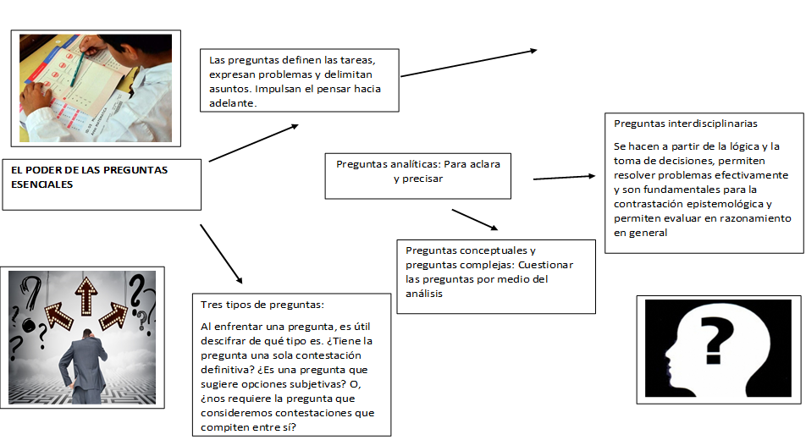
PREGUNTAS ESENCIALES

Slide 53
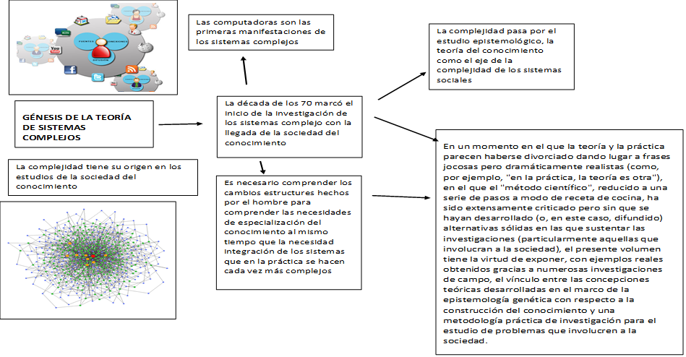
PROCESO DE INDAGACIÓN

Slide 54
A.M.E. GENERAL
Planeación de Proyectos Interdisciplinarios
¿A qué responde la necesidad de crear proyectos interdisciplinarios como medio de aprendizaje hoy en día? A la necesidad de cambios del contexto y de la movilidad del conocimiento que al no ser estático requiere de múltiples visiones del conocimiento. Responde a la necesidad de una educación para el S. XXI ¿Cuáles podrían ser los elementos fundamentales para la estructuración y planeación de los proyectos interdisciplinarios? La indagación del proyecto; integrar los intereses de los alumnos y del docente, análisis y reflexión, construcción de preguntas e integración de resultados ¿Cuál es “el método” o “los pasos” para acercarme a la Interdisciplinariedad? -Plantear preguntas pertinentes, fundamentadas en los intereses del docente y del alumno -Autonomía de aprendizaje del estudiante -Gestión del docente -Recuperación de evidencias de evaluación y construcción ¿Qué características debe tener el nombre del proyecto interdisciplinario Considerar los contenidos y los ejes de los contenidos problematizados, debe tener en cuenta una detonación adecuada para el interés del alumno

Slide 55
Documentación del proceso y portafolios de evidencias
¿Qué entiendo por “documentación”? Una variedad para la materialización de las evidencias a partir de una diversidad de materiales, implica tener una visión compartida, la finalidad es evaluar la significación del proyecto en los procesos de aprendizaje de los alumnos, no tiene una finalidad cuantitativa, sino significativa en el avance de los proyectos ¿Qué evidencias concretas de documentación estaría esperando, cuando trabajo de manera interdisciplinaria? Visitas virtuales Acciones de los alumnos Seguimiento del proceso ¿Cuál es la intención de documentar en un proyecto y quién lo debe hacer? La intención es dar significado a los aprendizajes del proyecto para poder tener criterios y formas de evaluación significativa

Slide 56
Gestión de Proyectos interdisciplinarios
¿Qué factores debo tomar en cuenta para hacer un proyecto? ¿Cómo lo debo organizar? 1.- Considerar los elementos del programa y problematizar la realidad 2.-Jerarquizar los elementos del programa 3.- Reconocer la significación en el mundo actual 4.- Definir el eje 5.- Considerar los enfoques a partir de las conexiones curriculares y de intereses ¿Cómo puedo identificar los puntos de interacción que permitan una indagación, desde situaciones complejas o la problematización? Creando los espacios para el acercamiento a las fuentes de información en una gama amplia, con situaciones contextualizadas y de interés tanto para el docente como para el alumno. Considerar las fuentes y las formas de organización de la información para el alumno y el docente ¿En qué debo poner atención, para saber si es necesario hacer cambios en el trabajo diario que ya realizo? La evaluación continua, la significación de los productos en el proceso de documentación y de las observaciones de los aprendizajes con la retroalimentación del cuerpo docente y de los alumnos ¿Cómo beneficia al aprendizaje el trabajo interdisciplinario? Es fundamental en el crecimiento del aprender a aprender y permite la indagación a partir de las situaciones complejas que resulta fundamental en el proceso de aprendizaje significativo

Slide 57
El desarrollo profesional y la formación docente
¿Qué implicaciones tiene, dentro del esquema de formación docente, el trabajo orientado hacia la interdisciplinariedad? Le permite un crecimiento total en su proceso de enseñanza y de formación profesional que logra un pensamiento crítico en el docente y facilita su desarrollo social y personal como profesional de la educación ¿Qué dimensiones debe tener en cuenta, para la construcción de proyectos interdisciplinarios? La dimensión de la investigación La dimensión contextual La dimensión curricular La dimensión social La dimensión analítica El conocimiento no está acabado está en desarrollo y tiene múltiples maneras de compresión y de los modos de accesar a las fuentes. La dimensión esencial es una dimensión que rebasa los elementos curriculares para llegar a un nivel de conceptualizaciones de la realidad y sus vincular que lleven a las materas a las conexiones

Slide 58
E.I.P RESUMEN
Estructura Inicial de Planeación
E.I.P. Resumen (Producto7)
I.Contexto. Justifica las circunstancias o elementos de la realidad en la que se da el problema o propuesta.
Introducción y/o justificación del proyecto.
Dado el crecimiento desordenado de las zonas urbanas en nuestro país, creemos que es importante conocer cómo afecta esto al medio ambiente y por ente la calidad de vida de los habitantes de esas zonas urbanas, así como el deterioro de nuestro planeta, en especial estamos interesados en conocer el impacto que tienen nuestras instalaciones en el entorno donde se encuentra situada.
Durante la convivencia cotidiana en el salón de clase, ha sido notoria la falta de conocimiento e interés de los jóvenes hacia los temas relacionados con la alteración del medio ambiente por parte del ser humano. Una de las razones de dichas actitudes es la falta de información acerca de cómo ha ido cambiando, en primera instancia, su entorno escolar. Teniendo como premisa que durante el proceso de formación de los estudiantes se busca aprender a ser, se considera que el primer paso para adquirir actitudes críticas y una ética ambiental es tener conocimiento de los factores que han cambiado su entorno en los últimos años y que ellos no conocieron, así como las consecuencias que éstos cambios han provocado.

Slide 59
II. Intención. Sólo una de las propuestas da nombre al proyecto.
Dar explicación ¿Por qué algo es cómo es? Determinar las razones que generan el problema o la situación. | Resolver un problema Explicar de manera detallada cómo se puede abordar y/o solucionar el problema. | Hacer más eficiente o mejorar algo Explicar de qué manera se pueden optimizar los procesos para alcanzar el objetivo. | Inventar, innovar, diseñar o crear algo nuevo ¿Cómo podría ser diferente? ¿Qué nuevo producto o propuesta puedo hacer?
Hacer más eficiente o mejorar algo. Las zonas urbanas al ser regiones con una alta densidad poblacional, requieren de una gran cantidad de recursos para su funcionamiento, los cuales pueden ser energéticos, agua, alimentos entre muchos otros. El impacto de las zonas urbanas al medio ambiente se da desde la construcción de inmuebles, caminos y demás infraestructura; y continúa durante todo su uso. De esta forma estamos interesados en reducir el impacto ambiental de nuestra institución. A partir de haber identificado el impacto que tuvo el cambio de uso de suelo y la construcción de edificio escolar (con todos los servicios que ahí se tienen), se busca definir los puntos en los que cotidianamente se sigue afectando al ambiente para así proponer mejoras y mitigar como colegio nuestras acciones que contribuyen a la alteración ambiental en nuestro entorno escolar.

Slide 60
III. Objetivo general del proyecto. Toma en cuenta a todas las asignaturas involucradas.
Reducir el impacto ambiental de las instalaciones del colegio, mediante el uso de diversas técnicas ecológicas para generar una cultura de respeto al medio ambiente.
Objetivo de historia: conocer los sucesos clave que definieron cambios importantes en la zona o municipio, por ejemplo, la época en la que comenzó el crecimiento industrial y que a su vez se relacionó con el crecimiento poblacional.
Objetivo para taller de lectura y redacción: Identificar y utilizar de las fuentes de información locales, por ejemplo, en las bibliotecas municipales. Aplicar el conocimiento de la materia al elaborar informes de lo investigado, redactar protocolos y reportes de investigación.
Objetivo para química: Conocer y evaluar los factores químicos del suelo, agua y aire.
Objetivo para física: Conocer y evaluar los factores físicos del medio ambiente escolar que se han alterado con la construcción de inmueble.
Objetivo para biología: Conocer la diversidad de flora y fauna del entorno escolar. Investigar si existen reportes pasados para determinar cómo se han afectado las especies locales.

Slide 61
IV. Disciplinas involucradas en el trabajo interdisciplinario
Disciplinas: | Disciplina 1. | Disciplina 3.
1. Contenidos / Temas involucrados. Temas y contenidos del programa, que se consideran. | Dimensión ambiental. Desarrollo sustentable. Diversidad de México. | Información financiera Normas ecológicas
2. Conceptos clave, trascendentales. Conceptos básicos que surgen del proyecto, permiten la comprensión del mismo y pueden ser transferibles a otros ámbitos. Se consideran parte de un Glosario. | Cambio de uso de suelo Mitigación Diversidad alfa, beta y gamma Flora Fauna Recursos naturales Bienes ambientales Servicios ambientales Sustentabilidad | Percepción del color Percepción de la forma Modelo mental Finanzas

Slide 62
Disciplinas: | Disciplina 1. | Disciplina 3.
3. Objetivos o propósitos alcanzados. | Conocer los puntos en los que el edificio impacta de manera negativa al ambiente, proponer y aplicar medidas de mitigación. | Integración de conocimientos Desarrollo de habilidades y valores Elaboración de presupuestos
4. Evaluación. Productos /evidencias de aprendizaje, que demuestran el avance en el proceso y el logro del objetivo propuesto. | Investigación documental Análisis físico, químico y biológico Propuestas de mitigación Acciones de mitigación | Listas de asistencia a reuniones Reglas de trabajo bitácora Proyecto final
5. Tipos y herramientas de evaluación. | Protocolos e informes finales. | Trabajo en equipo Búsqueda de información Presentación de proyecto

Slide 63
v. Esquema del proceso de construcción del proyecto por disciplinas
 | Disciplina 1. | Disciplina 3.
1. Preguntar y cuestionar. Preguntas que dirigen la Investigación Interdisciplinaria. | ¿cuál ha sido el contexto económico-social de la zona? ¿Cuál es la calidad del agua y suelo del inmueble? ¿Cuál es la riqueza biológica de la zona circundante al inmueble? | ¿Qué necesidades se detectan? ¿Qué se quiere hacer? ¿Para qué se quiere hacer? ¿En cuánto tiempo se puede hacer?
2. Despertar el interés (detonar). Estrategias para involucrar a los estudiantes con la problemática planteada, en el salón de clase. | Los servicios ambientales mejoran la calidad de vida. Observar las problemáticas y convertirlas en oportunidades. El bienestar social no debe verse separado del bienestar del medio ambiente. | Hacer conciencia de la importancia que tiene el lugar donde se estudia así como de cuidar el medio ambiente
3. Recopilar información a través de la investigación. Lo que se investiga. Fuentes que se utilizan. | Bibliotecas públicas. Archivo histórico Normas de calidad ambiental Inventarios biológicos | Páginas Web de instituciones gubernamentales Literatura especializada

Slide 64
4. Organizar la información. Implica: clasificación de datos obtenidos, análisis de los datos obtenidos, registro de la información. conclusiones por disciplina, conclusiones conjuntas. | Realización de fichas bibliográficas de la información investigada. Comparación de los datos actuales con los datos de años anteriores. Investigación de estadísticas. | Registro de investigación personal Registro de resúmenes Presentación por equipos
5. Llegar a conclusiones parciales (por disciplina) útiles para el proyecto, de tal forma que lo aclaran, describen o descifran, (fruto de la reflexión colaborativa de los estudiantes). ¿Cómo se lograron? | Al comparar los datos investigados con los recopilados, se concluye si existe o no impacto como comunidad escolar al medio ambiente circundante. Se definen los puntos de impacto en el caso de haberlo.

Slide 65
6. Conectar. Manera en que las conclusiones de cada disciplina dan respuesta o se vinculan con la pregunta disparadora del proyecto. Estrategia o actividad para lograr que haya conciencia de ello. | El objetivo se logra con la supervisión del maestro y el interés de todo el equipo. Identificando los puntos del proyecto conde convergen las materias, por ejemplo haciendo una relación de causas-consecuencias en cadena de manera que los alumnos analicen que su realidad sociedad-ambiente van de la mano y que cuando una se afecta la otra también.
7. Evaluar la información generada. ¿La información obtenida cubre las necesidades para la solución del problema? Propuesta de investigaciones para complementar el proyecto. | Las herramientas encontradas en las experiencias exitosas son de gran ayuda ya que orientan sobre el trabajo en equipo y la importancia de la investigación. La propuesta de la investigación es basada en documentos gubernamentales, literatura especializada así como en parámetros técnicos bien definidos. La información recopilada será la basé para la elaboración de un plan de mitigación de nuestro impacto como colegio.

Slide 66
VI. División del tiempo
VII. Presentación
Tiempos dedicados al proyecto cada semana. Momentos se destinados al Proyecto. Horas de trabajó dedicadas al trabajo disciplinario. Horas de trabajo dedicadas al trabajo interdisciplinario. | Presentación del proyecto (producto). Características de la presentación. ¿Qué se presenta? ¿Cuándo? ¿Dónde? ¿Con qué? ¿A quién, por qué, para qué?
Horas de trabajó dedicadas al trabajo disciplinario. Dos horas Horas de trabajo dedicadas al trabajo interdisciplinario Dos horas | Se presenta el objetivo y la metodología de trabajo al inicio del próximo ciclo escolar en las instalaciones del colegio a los alumnos, docentes, autoridades y padres de familia para llevar cabo un trabajo en equipo con carácter multidisciplinario.

Slide 67
VIII. Evaluación del Proyecto
1. Aspectos que se evalúan? | 2. Criterios que se utilizan, para evaluar cada aspecto | 3. Herramientas e instrumentos de evaluación que se utilizan.
Trabajo en equipo Viabilidad de las propuestas Habilidades de investigación Documental Habilidades para la recopilación y la síntesis de la información | Ortografía y gramática Uso de las TICS Costos beneficio Fuentes consultadas Que haya una relación lógica entre los resultados con las problemáticas planteadas, los objetivo, las hipótesis, etc. | Bitácoras de reuniones. Reportes parciales de avance. Organizadores gráficos de planeación de trabajo. Elaboración de protocolos de investigación. Elaboración de organizadores gráficos de la información. Reporte de investigación con todos los puntos requeridos.

Slide 68
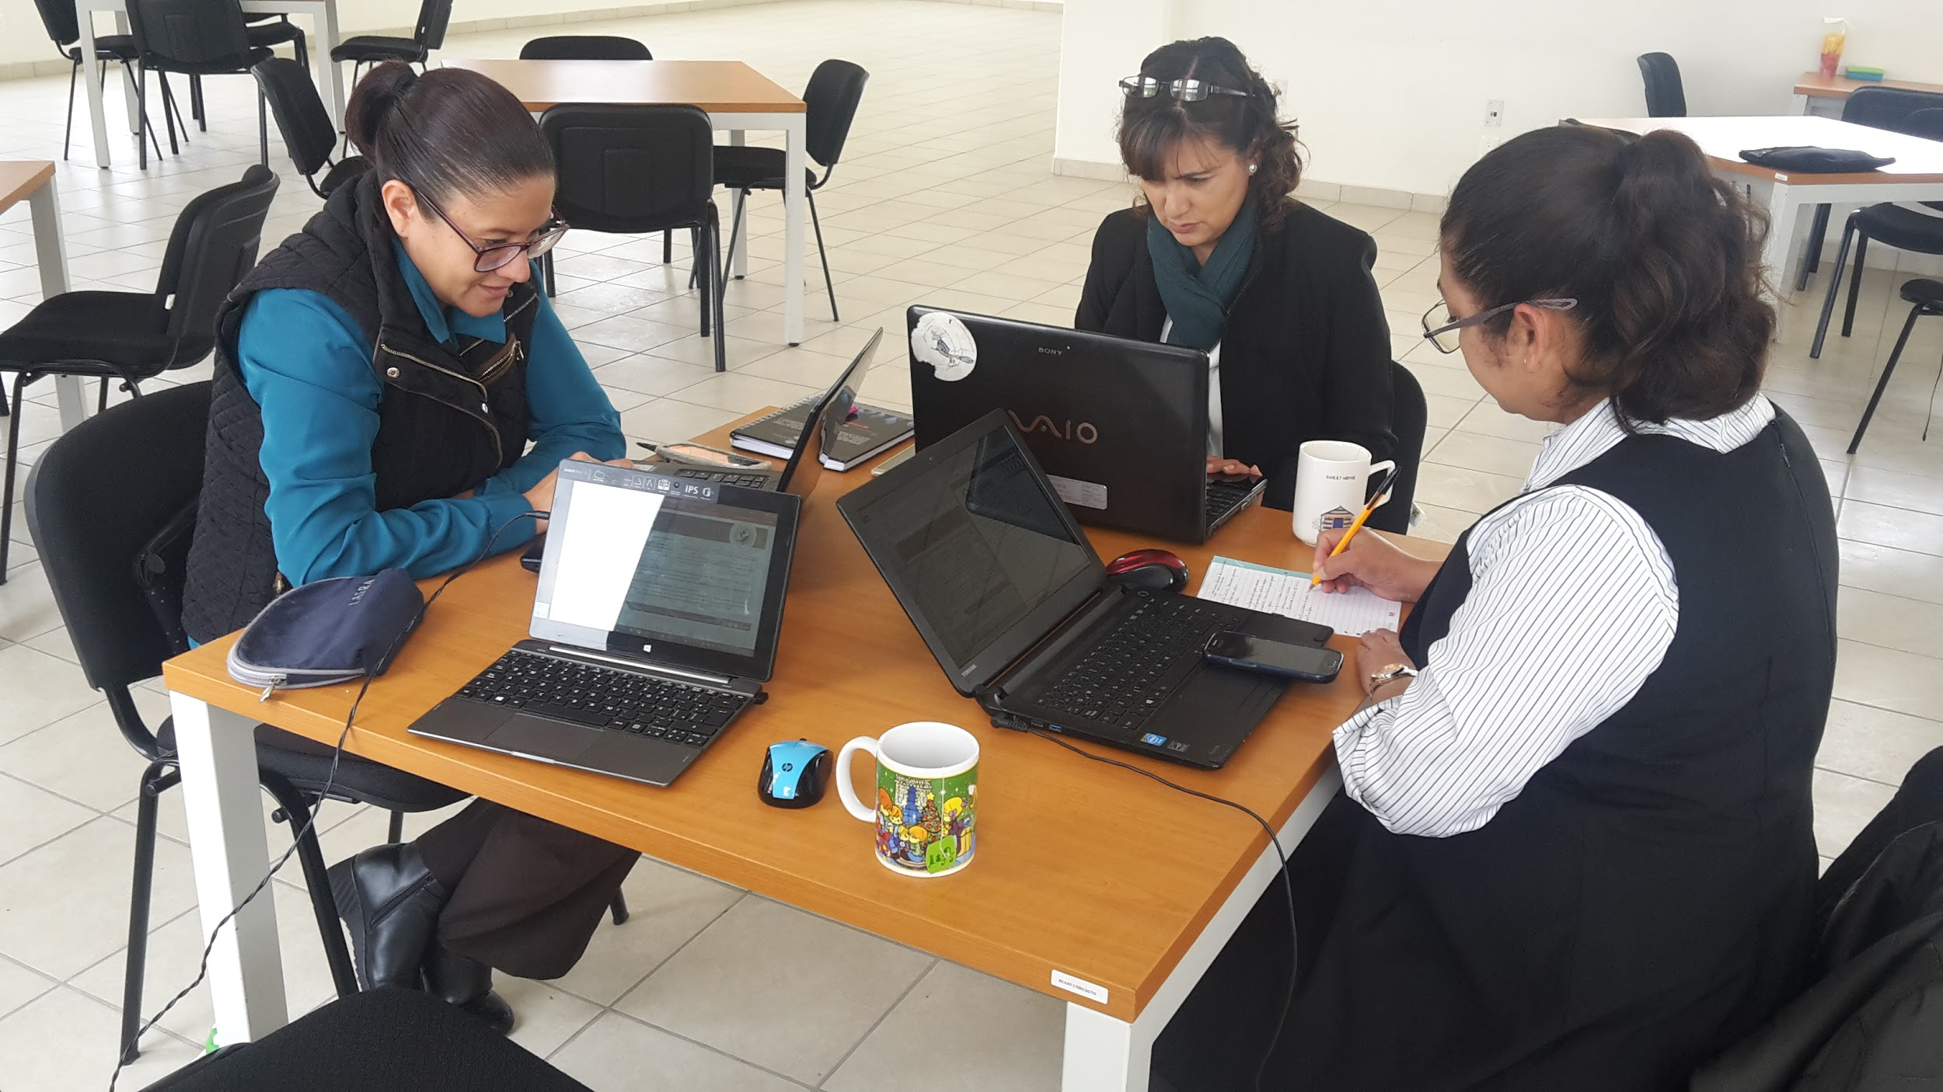
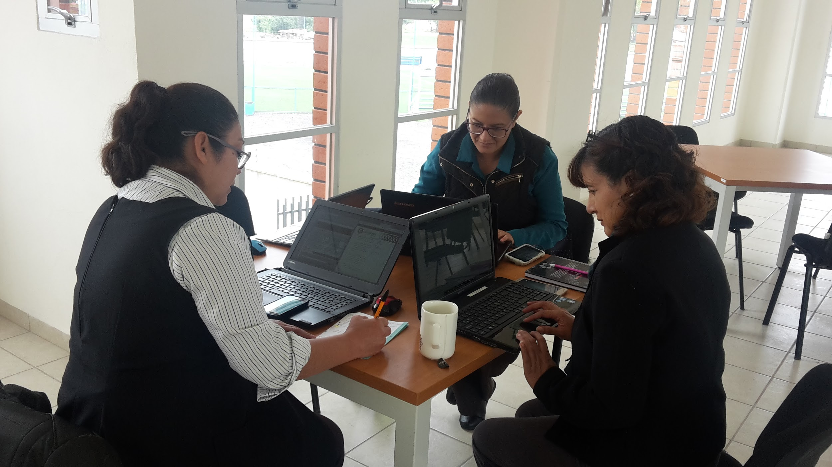

Slide 69
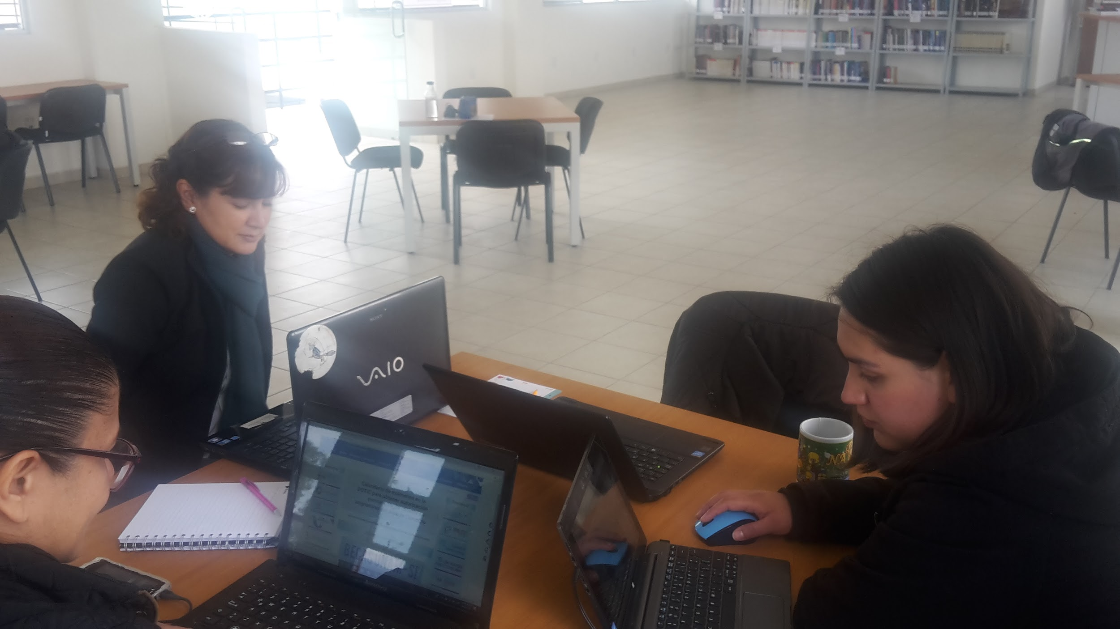
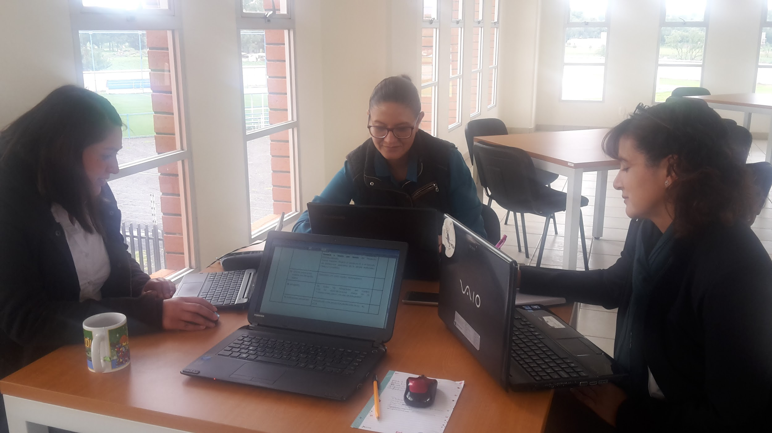

Slide 70
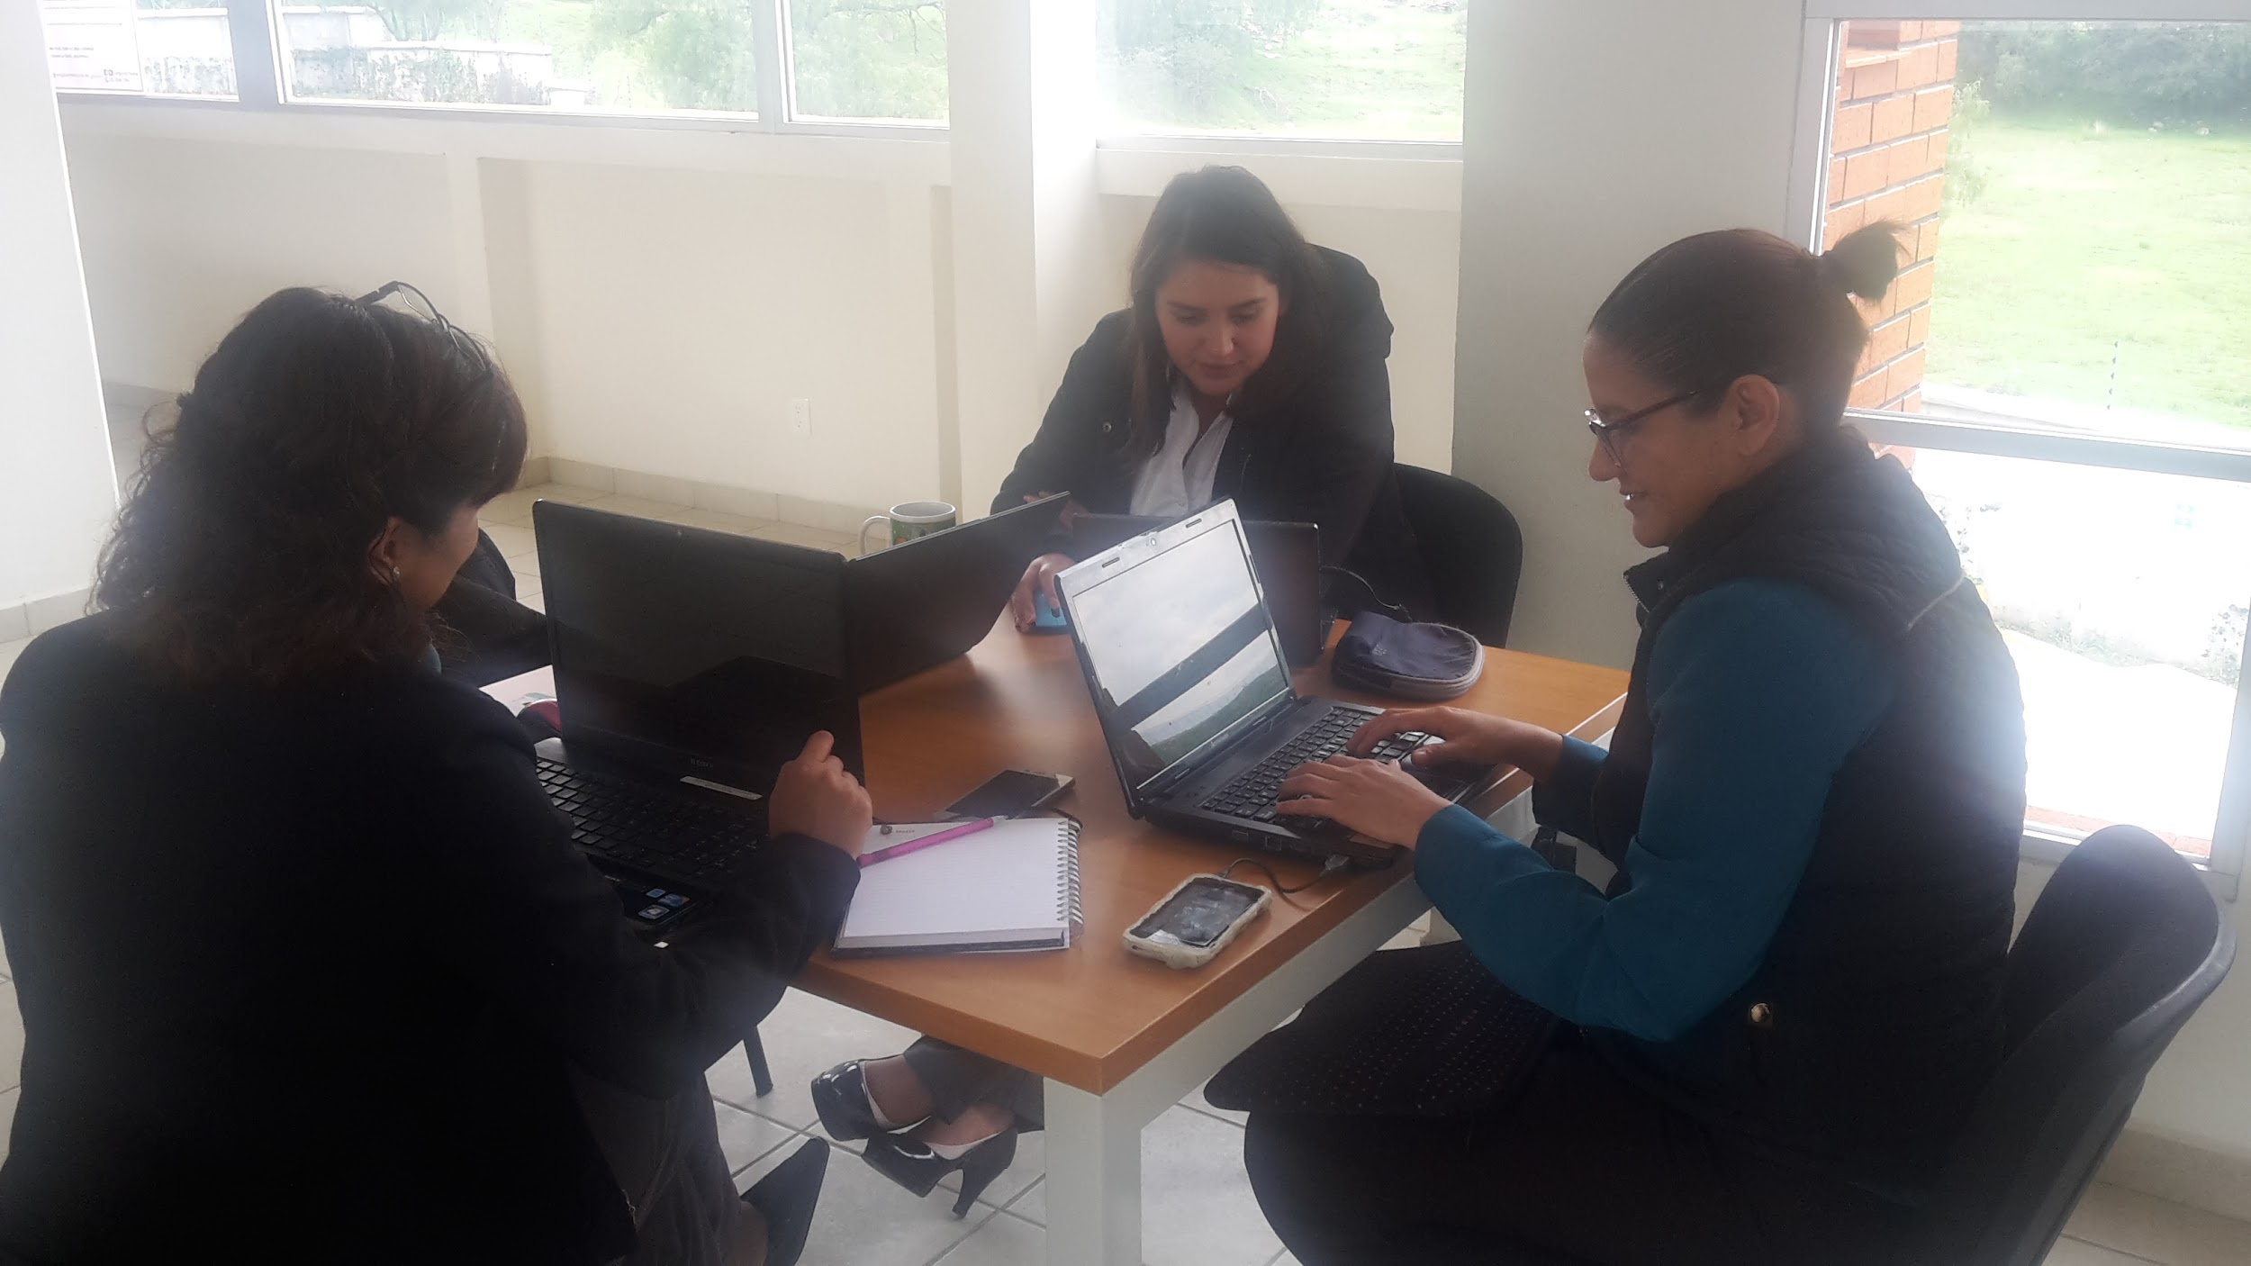
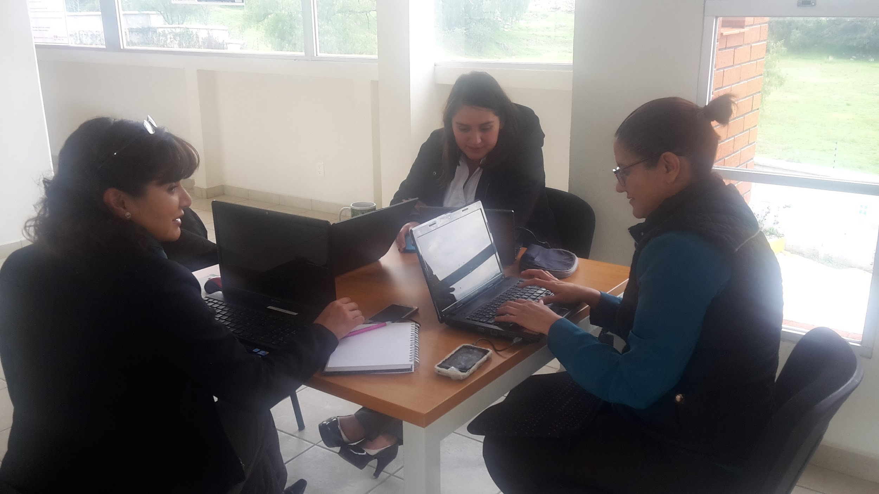

Slide 71
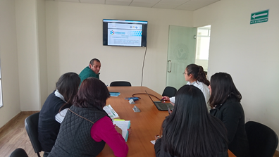
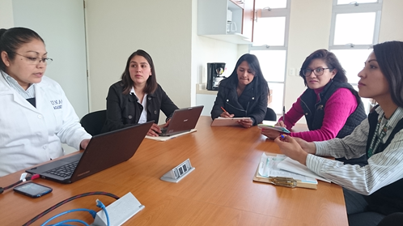

Slide 72
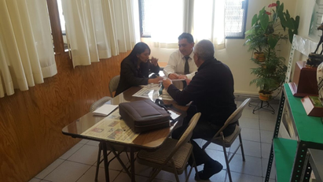
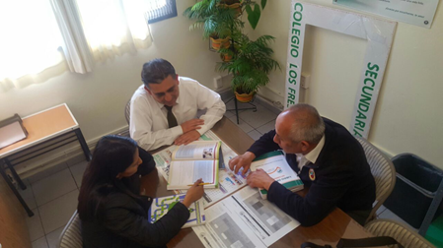

Slide 73
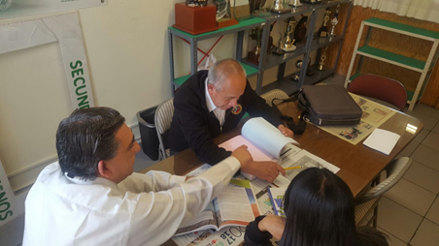
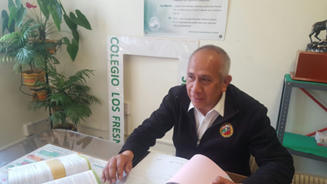

Slide 74
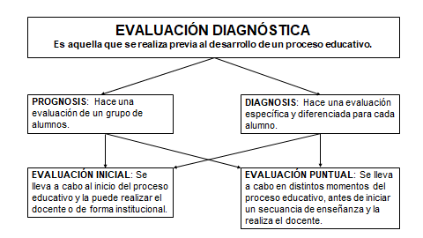

Slide 75
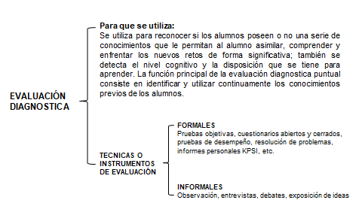

Slide 76
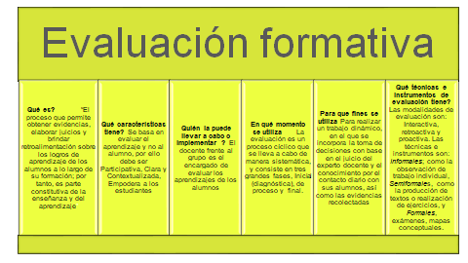

Slide 77
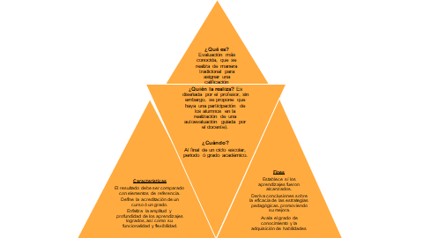

Slide 78
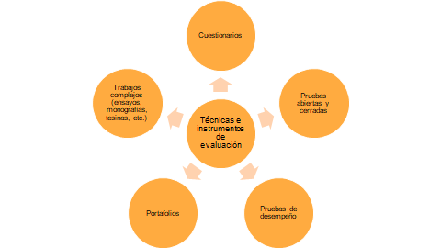

Slide 79
Formato General de Planeación de Proyecto Interdisciplinario

Slide 84
Sesión | ASIGNATURA(s) | tema | subtemas | actividades / tareas | producto a entregar | fecha de entrega | Valor en calificación

Slide 85
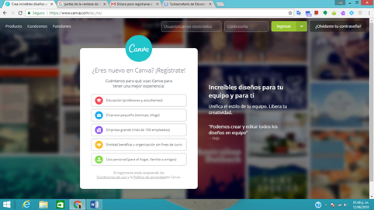
Pasos para realizar una infografía
1. Entrar a internet
2. Escribir en la barra de direcciones la aplicación a usar, en este caso Canva
3.. Registrarse si aún no estas registrado (opción de educación):

Slide 86
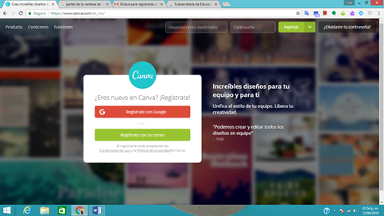
4. Selecciona la opción que desees (con tu correo)

Slide 87
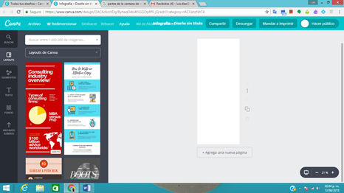
5. Una vez registrado en la parte superior escribe tu correo y contraseña y dar un clic en ingresar.
6. Dentro de Canva primero tienes que seleccionar tu diseño, puede ser revista, Presentación, Poster entre otros más y para este caso selecciona Infografía.
7. Ya seleccionado Infografía aparecerá la siguiente pantalla, donde primero seleccionamos del lado izquierdo el diseño que quieres, tener en cuenta que en la parte inferior del diseño debe decir GRATIS, de lo contrario no podrás utilizar al menos que pagues.

Slide 88
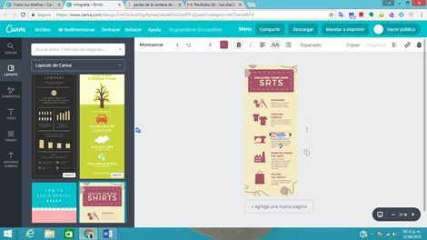
8. Una vez seleccionado tu diseño solo tienes que dar clic a la parte donde vas a sustituir tu información o borrarla si no deseas esa parte.

Slide 89
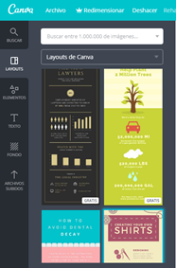
9. Aquí puedes borrar y escribir tu propia información, en la parte superior de tu diseño aparecerá un menú de fuente, para poder cambiar el tipo de letra, tamaño, color, negrita, centrado, entre otros.
10. En el menú del lado izquierdo esta: Buscar, Layouts, Elementos, Texto, Fondo, Archivos subidos.
Layouts por si quierer cambiar de diseño.

Slide 90
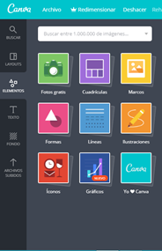
Elementos: si quiere subir fotos, poner cuadrículas entre otros.

Slide 91
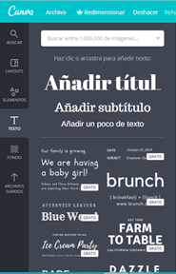
Textos: Para cambiar el tipo de fuente.

Slide 92
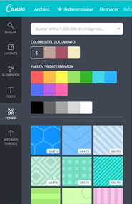
Fondo: Para cambia de color el fondo.

Slide 93
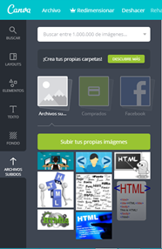
Archivos subidos: Para poder subir tus propias imágenes.

Slide 94
11. Una vez terminado la infografía solo queda imprimir o guardar, para eso se utiliza el menú de la parte superior.
Archivo: Guardar o hacer una copia (se guarda automáticamente todos los cambios)
Shirts: Para renombrar tu diseño
Compartir: Para compartir por correo
Descargar: Para guardar como imagen
Mandar a imprimir: Mandarlo a la impresora
Hacer público: Publicarlo en la Web
12. Eso sería todo y salir de Canva.

Slide 95
INFOGRAFÍA

Slide 96
REFLEXIONES
Las tres principales dificultades a las que me enfrente en este proyecto interdisciplinario fueron:
Entrar en un momento avanzado, donde ya estaban integrados los equipos, ponerme al tanto de lo que habían avanzado y adecuarlo a las distintas formas de trabajo de los demás compañeros y sobre todo conocer los puntos de vista de las diferentes disciplinas.
La forma en que lo resolví fue aplicándome y trabajar más con los docentes que iniciaron el proyecto.
Los resultados que obtuve fue aceptación y apoyo por parte de mis compañeros y como evidencia es el avance que llevamos en el proyecto.
Los aspectos que puedo seguir trabajando es en organización de tiempo e investigación sobre los diversos temas que intervienen en el proyecto.
La manera que el proceso repercute de forma positiva en mis sesiones, es hacer consciente sobre la problemática tratada en el proyecto, analizando y discutiendo estudios de caso, documentales y artículos de opinión.

